Slide 1

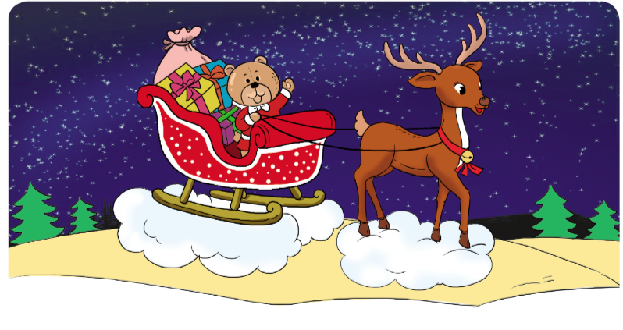
Bài đọc 3: Chú gấu Mi – sa
MA – RI CÔN –MÔNG ( Vũ Tú Nam dịch)

Slide 2
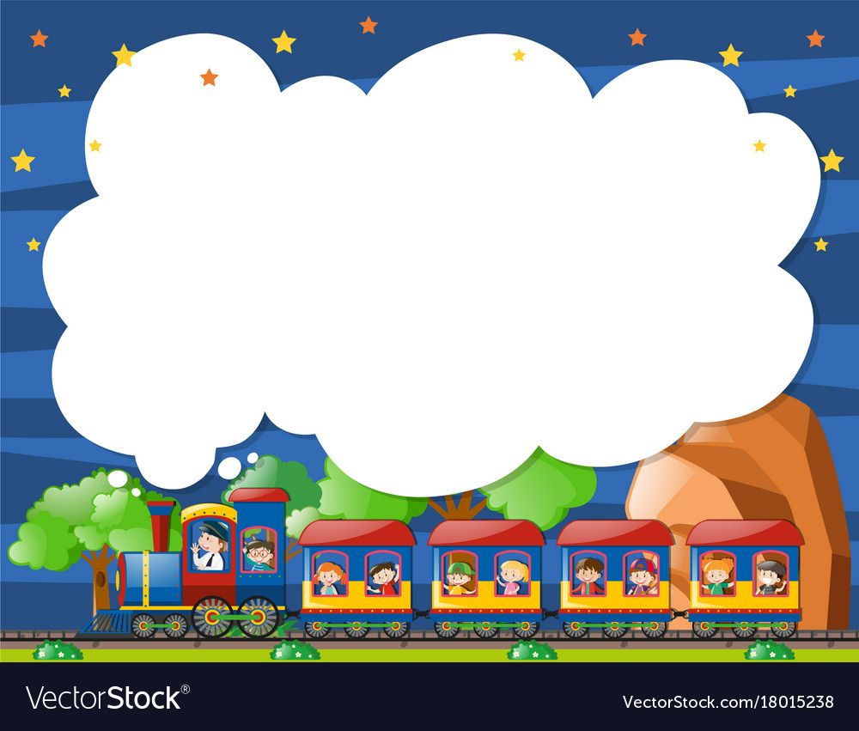
Luyện đọc

Slide 3

Đoạn 1: “Từ đầu …..đến chui rồi bỏ đi.”
Đoạn 2: “Từ chú đi mãi …..đến phát quà.”
Đoạn 3: “Từ Tuần lộc …..đến mỗi nhà một thứ đồ chơi.”
Đoạn 4: “Từ cuối cùng …..đến hết.”

Slide 4

Tủi thân: tự cảm thấy thương xót và buồn cho chính mình.
Chạc cây: chỗ cành cây rẽ ra làm nhiều nhánh

Slide 5
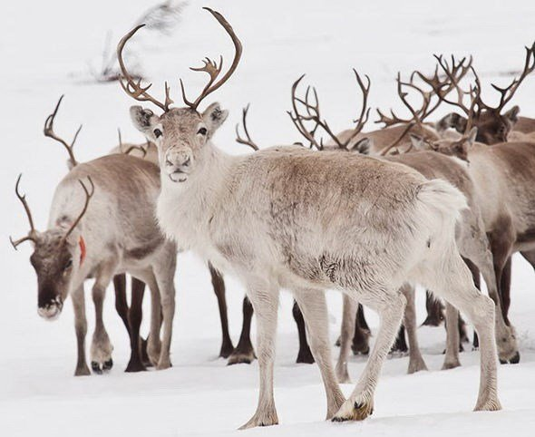
Tủi thân: tự cảm thấy thương xót và buồn cho chính mình.
Chạc cây: chỗ cành cây rẽ ra làm nhiều nhánh
Tuần lộc: hươu sống ở vùng Bắc Cực, sừng lớn có nhiều nhánh, được nuôi để kéo xe.

Slide 6
Tủi thân: tự cảm thấy thương xót và buồn cho chính mình.
Chạc cây: chỗ cành cây rẽ ra làm nhiều nhánh
Tuần lộc: hươu sống ở vùng Bắc Cực, sừng lớn có nhiều nhánh, được nuôi để kéo xe.
Rền rĩ: kêu la, than thở vì quá buồn.
Ủng đựng quà: đồ vật hình chiếc ủng đẹp để đựng quà Giáng sinh.

Slide 7
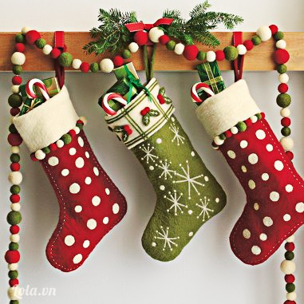
Tủi thân: tự cảm thấy thương xót và buồn cho chính mình.
Chạc cây: chỗ cành cây rẽ ra làm nhiều nhánh
Tuần lộc: hươu sống ở vùng Bắc Cực, sừng lớn có nhiều nhánh, được nuôi để kéo xe.
Rền rĩ: kêu la, than thở vì quá buồn.
Ủng đựng quà: đồ vật hình chiếc ủng đẹp để đựng quà Giáng sinh.

Slide 9
Chú đi mãi,/ thấm mệt,/ bèn trèo lên chạc cây cao/ và ngủ một giấc.//

Slide 10
Đọc hiểu

Slide 11
Câu 1: Vì sao chú gấu Mi-sa bỏ nhà ra đi?
Câu 2: Gặp tuần lộc đêm Giáng sinh, gấu bông giúp tuần lộc làm việc gì?
Câu 3: Đến túp lều có cậu bé đang ốm, không còn đồ chơi để phát, Mi-sa đã làm gì?
Câu 4: Em có nhận xét gì về chú gấu bông Mi-sa?

Slide 12
Câu 1: Vì sao chú gấu Mi-sa bỏ nhà ra đi?
Chú gấu Mi-sa bỏ nhà ra đi vì cô chủ cư xử không thân thiện: túm lấy chú, bỏ vào nhà kho, khiến chú tủi thân.

Slide 13
Câu 2: Gặp tuần lộc đêm Giáng sinh, gấu bông giúp tuần lộc làm việc gì?
Gặp tuần lộc đêm Giáng sinh, Gấu bông cùng đi phát quà với tuần lộc.

Slide 14
Câu 3: Đến túp lều có cậu bé đang ốm,
không còn đồ chơi để phát, Mi-sa đã làm gì?
Đến túp lều có cậu bé đang ốm,
không còn đồ chơi để phát, Mi-sa đã bước vào lều. Chú ngồi lên chiếc ủng, trở thành quà Giáng sinh tặng cậu bé đang ốm.

Slide 15
Câu 4: Em có nhận xét gì về chú gấu bông Mi-sa?
Chú gấu Mi-sa rất tốt bụng, nhân hậu thương người, sẵn sàng giúp đỡ mọi người.

Slide 16
Câu 4: Em có nhận xét gì về chú gấu bông Mi-sa?
Chú gấu Mi-sa rất tốt bụng, nhân hậu thương người, sẵn sàng giúp đỡ mọi người.

Slide 17

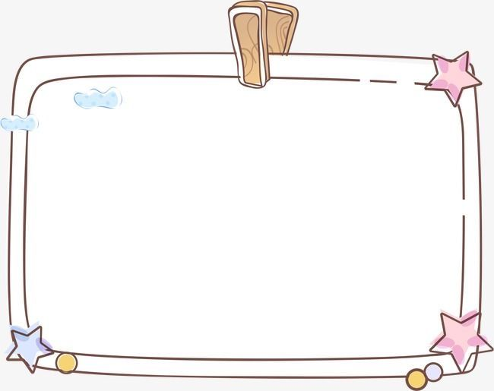
Nội dung
Gấu Mi – sa tốt bụng, nhân hậu. Chú bỏ đi vì cô chủ không quý trọng đồ chơi nhưng lại quyết định ở lại nhà cậu bé nghèo đang ốm vì muốn mang lại niềm vui cho
cậu bé vào ngày Giáng sinh.

Slide 18


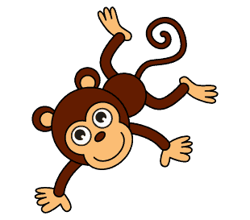
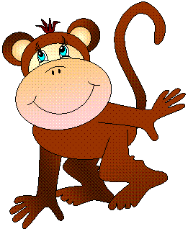
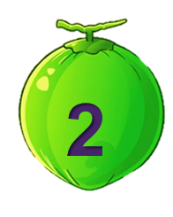
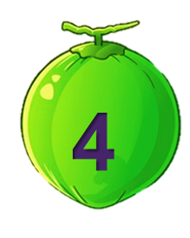
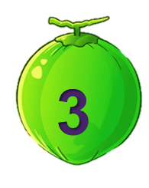
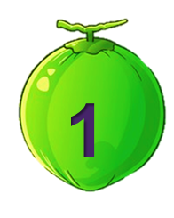
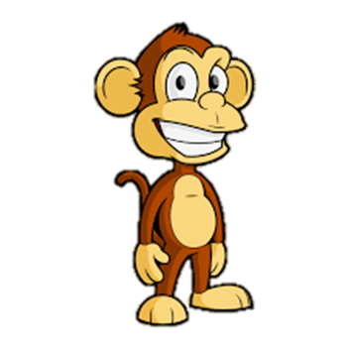
Notes:
Chơi xong click vào con khỉ đang đứng để đến bài mới ạ

Slide 19

Giáng sinh diễn ra vào ngày tháng nào?
25 tháng 12
Notes:
Click vào khỉ để quay lại

Slide 20
Loại cây nào thường được dung để trang trí
Giáng sinh?
Cây thông

Slide 21
Ông già Nô-en thường mặc quần áo màu gì?
Màu đỏ

Slide 22
Con vật nào chở ông già Nô –en đi phát quà cho các bạn nhỏ?
Tuần lộc

Slide 23
Luyện tập

Slide 24
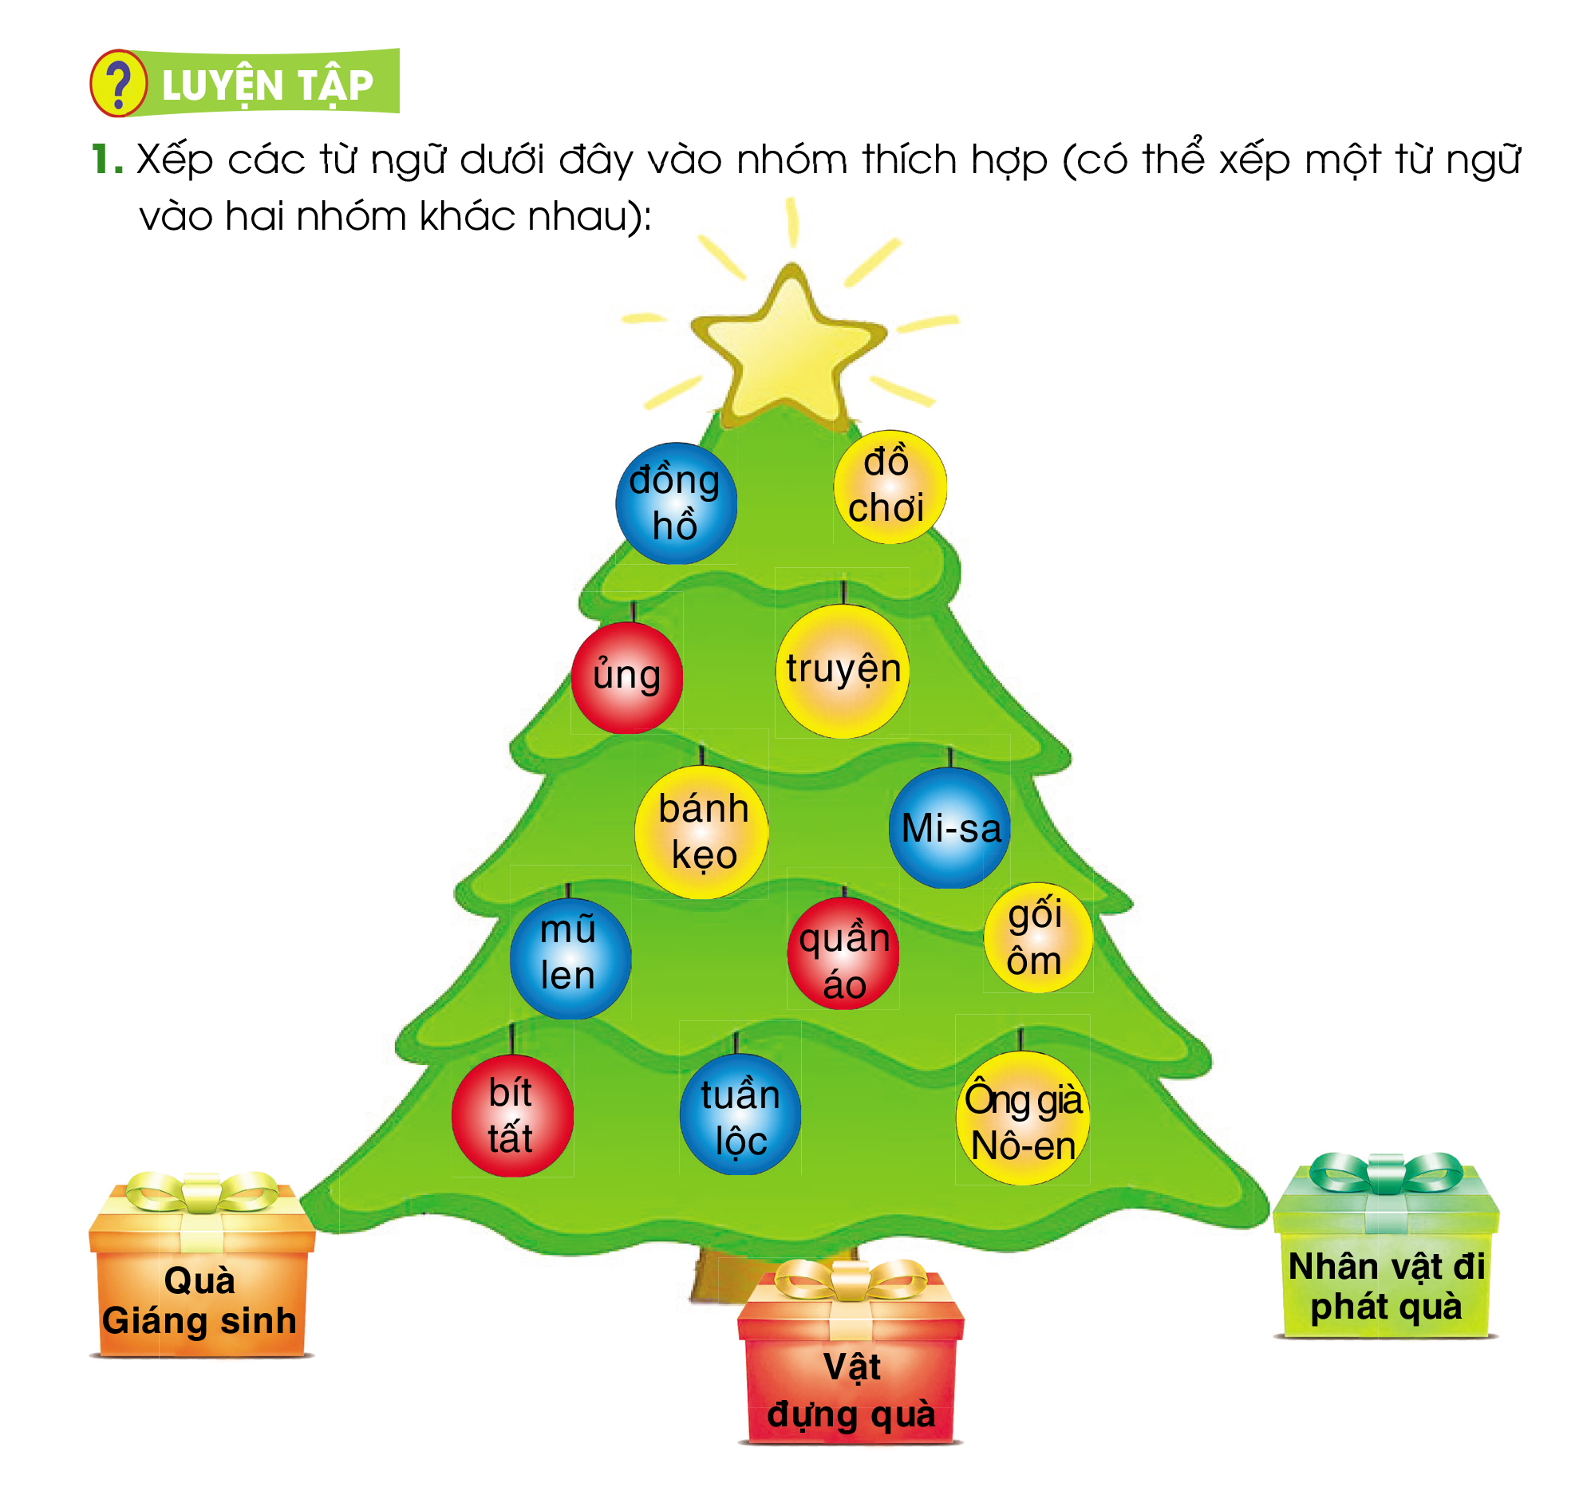

Slide 25
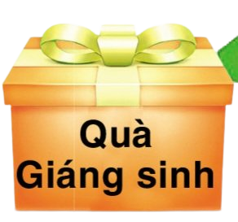

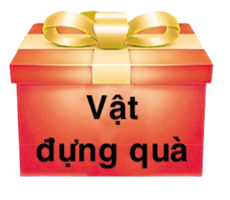
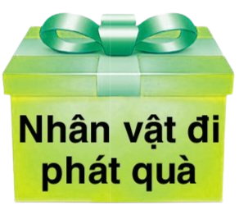
gối ôm
mũ len
đồ chơi
bít tất
ủng
Ông già
Nô -en
Mi-sa
đồng hồ
Mi-sa
Truyện
tuần lộc
ủng
quần áo
Bánh kẹo
Bít tất

Slide 26
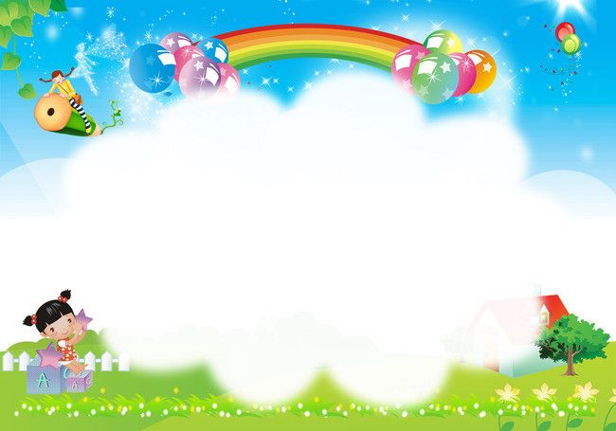
Nói tên món quà em mong được nhận vào dịp Tết hoặc sinh nhật.

Slide 27
Cảm ơn các em đã tham gia tiết học.

